Slide 1
Bölüm 4: İş Parçacıkları

Slide 2
Bölüm 4: İş Parçacıkları
Genel Bakış
Çoklu İş Parçacığı Modelleri
İş Parçacığı Kütüphaneleri
İş Parçacıkları ile İlgili Meseleler
İşletim Sistemi Örnekleri
Windows İş Parçacıkları
Linux İş Parçacıkları

Slide 3
Hedefler
İş parçacığı kavramını tanıtmak — çok işlemli bilgisayar sistemlerinde CPU kullanımını sağlayan temel birim
Pthreads, Win32, ve Java iş parçacığı kütüphanelerinin tanıtımı
Çok iş parçacıklı programlamada ortaya çıkan meselelerin irdelenmesi

Slide 4
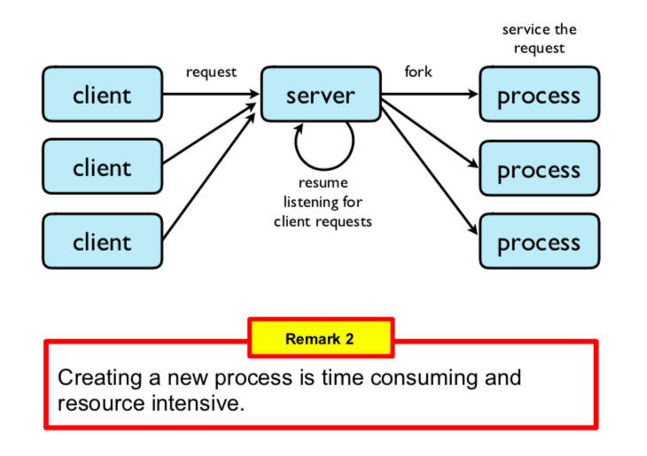

Slide 5
Faydaları
Cevap Verebilirlik (Responsiveness)
Kaynak Paylaşımı (Resource Sharing)
Ekonomi (Economy)
  Solaris: thread creation (1/30) ve context switch (1/5)
Ölçeklenebilirlik (Scalability)

Slide 6
Process

Slide 7
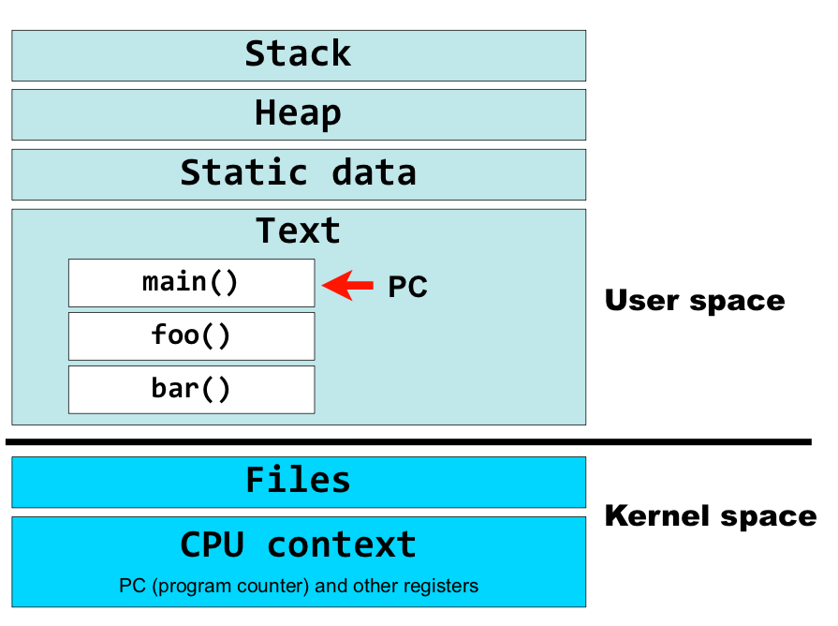

Slide 8
Şöyle Olsaydı …

Slide 9
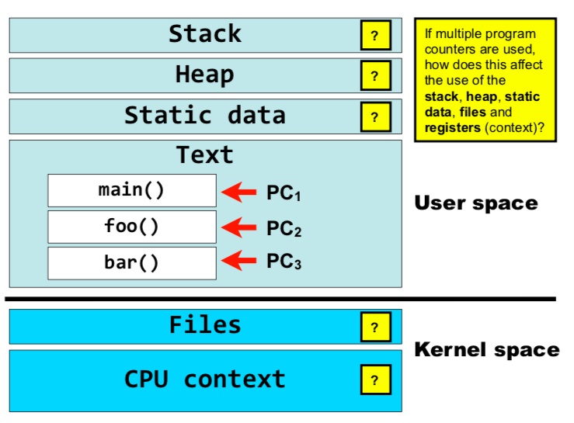

Slide 10

Tek ve Çok İş Parçacıklı İşlemler
PC2
PC3
PC1

Slide 11

Çok İş Parçacıklı Sunucu Mimarisi

Slide 12
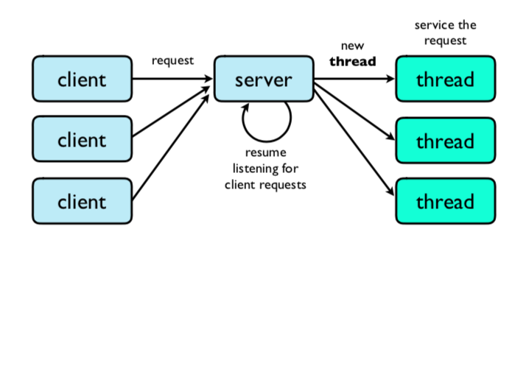

Slide 13

Tek core CPUlar
Başlangıçta CPU’lar tek core’lu üretiliyordu.
  ★ Tek core’da bir anda sadece 1 komut çalışabiliyor.

Slide 14
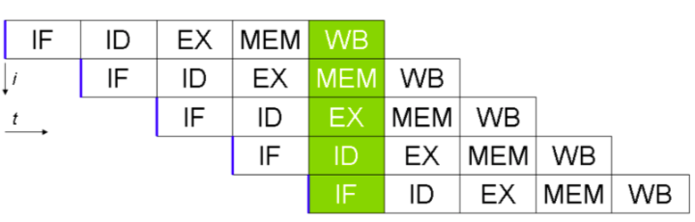
PIPELINING
Verimi arttırabilmek için işlemciler pipelining teknolojisini kullanırlar.

Slide 15
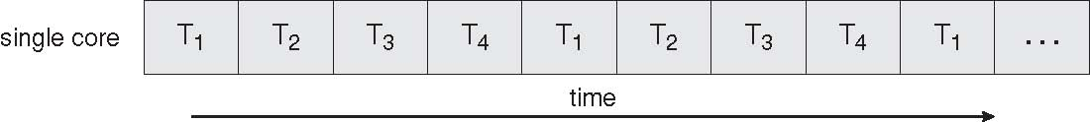
Tek Çekirdekli Sistemde Eş Zamanlı Çalıştırma

Slide 16
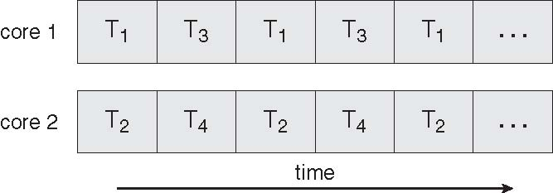
Çok-çekirdekli Sistemde Paralel Çalıştırma

Slide 17
Thread Programlama
Çok iş parçacıklı uygulamaların zorlukları:
  ★ Aktiviteleri bölmek (dividing activities)
  ★ Denge (balance)
  ★ Bilgileri Ayırmak (data splitting)
  ★ Veri bağımlılığı (data dependency)
  ★ Test ve Hata Ayıklama (testing and debugging)

Slide 18
User Threadleri- Kullanıcı İş Parçacıkları
İş parçacığı yönetimi kullanıcı seviyesinde tanımlı iş parçacığı kütüphaneleri ile sağlanır
Üç ana iş parçacığı kütüphanesi:
  POSIX Pthreads
  Win32 iş parçacıkları
  Java iş parçacıkları

Slide 19
Kernel Threadleri- Çekirdek İş Parçacıkları
Çekirdek tarafından desteklenirler
Örnekler
  Windows XP/2000,
  Solaris,
  Linux,
  Tru64 UNIX,
  Mac OS X
Notes:
Virtually, all contemporary OS support kernel threads

Slide 20
Çoklu İş Parçacığı Modelleri
Çoktan-Teke (Many-to-One)
Teke-Tek (One-to-One)
Çoktan-Çoka (Many-to-Many)

Slide 21
Çoktan-Teke (Many-to-One)
Pek çok kullanıcı seviyesindeki thread tek bir kernel threadi ile eşleşir
Örnekler:
  Solaris Green Threads
  GNU Portable Threads

Slide 22
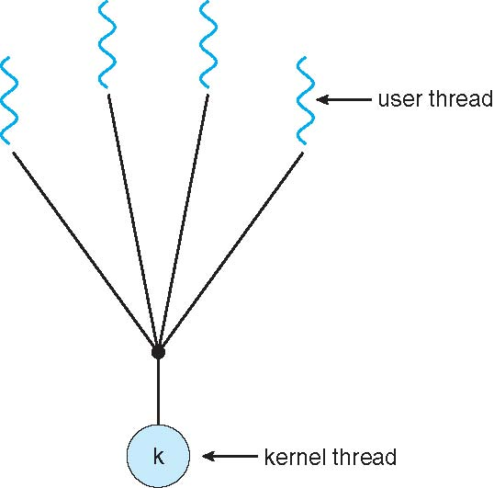
Çoktan-Teke (Many-to-One) Model
Notes:
If one thread makes blocking system call, all others have to wait,
Solaris uses this model

Slide 23
Teke-Tek (One-to-One)
Her bir kullanıcı seviyesi iş parçacığı tek bir kernell threadi ile eşleşir
Örnekler
  Windows
  Linux
  Solaris 9 ve sonrası
Notes:
The only drawback to this model is that creating a user thread requires creating the corresponding kernel thread.

Slide 24
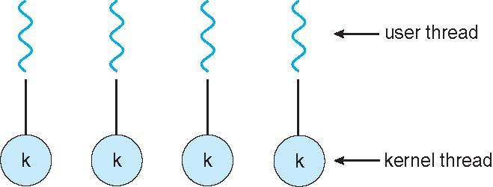
Teke-Tek (One-to-One) Model

Slide 25
Çoktan-Çoka (Many-to-Many)
Pek çok kullanıcı seviyesi iş parçacığı pek çok çekirdek iş parçacığı ile eşleşir
İşletim sisteminin yeterince çekirdek iş parçacığı oluşturmasını sağlar
Solaris’in version 9’a kadar olan versiyonları
ThreadFiber paketi ile Windows NT/2000

Slide 26

Çoktan-Çoka (Many-to-Many) Model

Slide 27
İki-seviye Model
M:M’e benzer. Farklı olarak kullanıcı iş parçacığının çekirdek iş parçasına bağlanmasına izin verir (bound to kernel thread)
Örnekler
  IRIX
  HP-UX
  Tru64 UNIX
  Solaris 8 ve öncesi

Slide 28
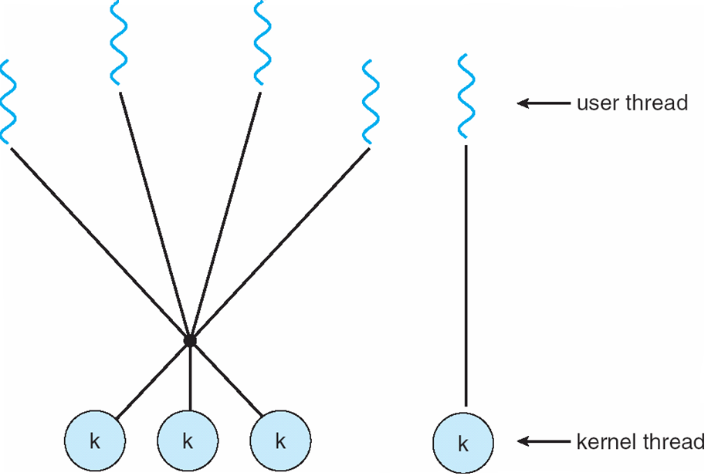
İki-seviye Model

Slide 29
İş Parçacığı Kütüphaneleri
İş parçacığı kütüphanesi programcıya iş parçacıklarının oluşturulmasını ve yönetilmesini sağlayan bir API sunar.
Gerçekleştirim için iki temel yol
  Kütüphane tamamen kullanıcı alanında.
  İşletim sistemi tarafından desteklenen çekirdek seviyesinde kütüphane,

Slide 30
Pthreads
Kullanıcı seviyesinde veya çekirdek seviyesinde sunulabilir,
İş parçacığı oluşturmak ve iş parçacıklarının senkronizasyonunu sağlamak için bir POSIX standardı (IEEE 1003.1c)
API iş parçacığı kütüphanesinin davranışını tanımlıyor. Gerçekleştirim kütüphanenin gerçekleştirimine bağlı
UNIX işletim sistemlerinde genel olarak kullanılıyor (Solaris, Linux, Mac OS X)

Slide 31

Java İş Parçacıkları
Java iş parçacıkları JVM tarafından yönetilir
Java iş parçacıkları oluşturmanın bir yolu Runnable arayüzünü gerçekleştirmektir

Slide 32
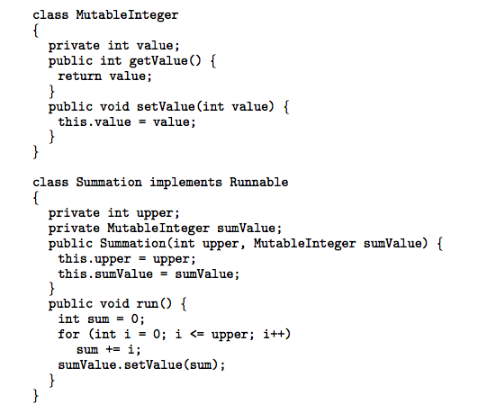
Java İş Parçacıkları – Örnek Program

Slide 33
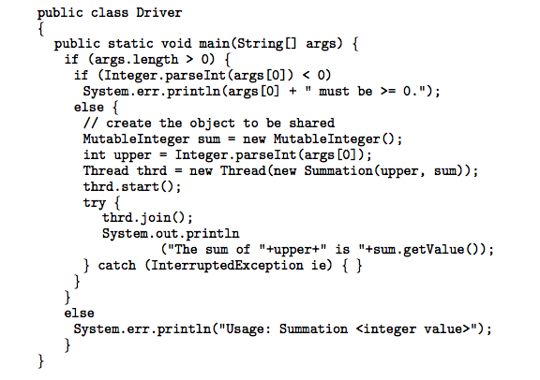
Java İş Parçacıkları – Örnek Program

Slide 34
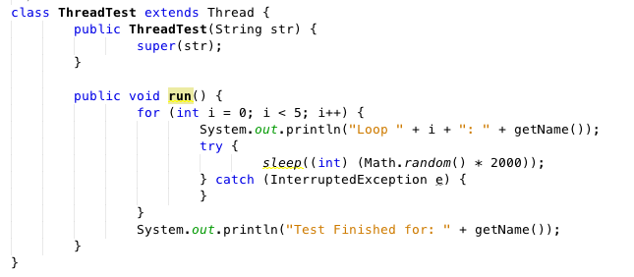
Diğer Yöntem

Slide 35
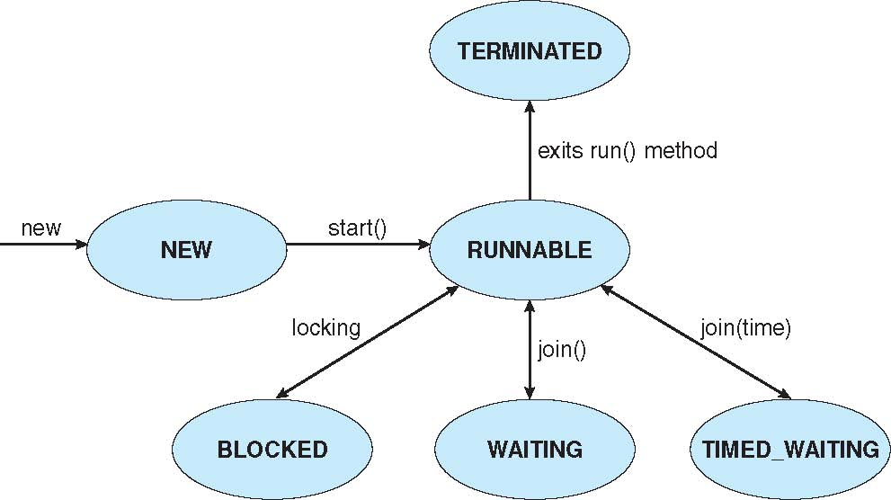
Java İş Parçacığı Durumları

Slide 36
Thread ile İlgili Mevzular
fork() ve exec() sistem çağrılarının anlamı
Hedef iş parçacığının iptali
  Asenkron veya ertelenen
Sinyal işleme
Thread havuzları (Thread pools)
İş parçacığına özgü veri

Slide 37
fork() ve exec() Sistem Çağrılarının Anlamı
fork() çağıran iş parçacığının mı yoksa tüm iş parçacıklarının mı kopyasını oluşturur?

Slide 38
Thread İptali
Bir threadin işi bitmeden sonlandırılması
İki genel yaklaşım:
  Asenkron iptal hedef iş parçacığını anında iptal eder
  Ertelenen iptal hedef iş parçacığının düzenli olarak iptal edilmesi gerekip gerekmediğini kontrol etmesini sağlar
Notes:
Java threads can be asencronously canceled using stop method. But this method is deprecetad.
Deferred isınterrupted method ile kullanılabiliyor.

Slide 39
Sinyal İşleme
Sinyaller UNIX sistemlerde belirli bir işlemi, bir olayın gerçekleştiğine dair bilgilendirmekte kullanılır
Sinyalleri işlemek için bir sinyal işleyici (signal handler) kullanılır
  Belirli bir olaydan dolayı bir sinyal oluşturulur
  Sinyal processe iletilir
  Sinyal işlem tarafından işlenir
Çok iş parçacıklı sistemlerde seçenekler:
  Sinyali sadece ilgili threade ilet
  Sinyali işlemdeki tüm threadlere ilet
  Sinyali işlemdeki belli threadlere ilet
  Sinyalleri işlemek için belli bir threadi görevlendir
Notes:
Synchronous threads are delivered to same process that cause the signal.
When a signal is ocuured external to the process , that process receives signal asynchronously.

Slide 40
Thread Pools
Bir havuzda, kendilerine atanacak işleri beklemek üzere belli sayıda thread oluştur
Avantajlar:
  Genellikle varolan bir iş parçacığı ile bir isteği gerçekleştirmek, yeni bir iş parçacığı oluşturarak gerçekleştirmekten biraz daha hızlı
  Uygulamalardaki iş parçacıklarının sayısı iş parçacığı havuzunun boyutu ile sınırlandırılır

Slide 41
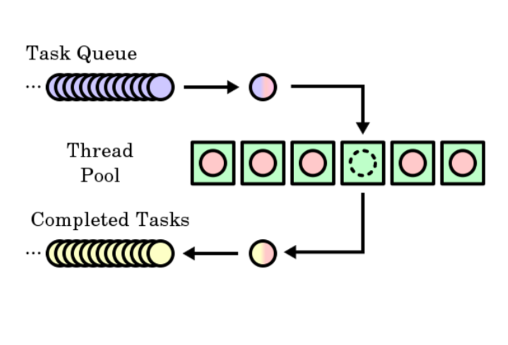

Slide 42
Thread Specific Data
Her bir iş parçacığının kendi verilerine sahip olmasına izin verir
İş parçacığı oluşturma sürecinde kontrolünüz olmadığında (örn: Java’da iş parçacığı havuzu kullanıldığında) işe yarar.
Notes:
Eahc thread to transaction data and unique ID

Slide 43
İşletim Sistemi Örnekleri
Windows XP threads
Linux threads

Slide 44
Windows Threadleri
Birer-bir modeli çekirdek seviyesinde gerçekleştirir
Her bir iş parçacığı aşağıdakilere sahiptir
  İş parçacığı numarası (thread id)
  Yazmaç kümesi (register set)
  Ayrı kullanıcı ve kernel yığınları (stacks)
  Özel veri saklama alanı
Register kümesi, stackler ve özel veri saklama alanı iş parçacıklarının ortamı (context) olarak da bilinir
Bir iş parçacığının temel veri yapıları:
  ETHREAD (executive thread block)
  KTHREAD (kernel thread block)
  TEB (thread environment block)
Notes:
One to one
Ethread include a pointer to the process which belong to and the address of the routine in wh,ch the threads starts control.
Ktread syncronizstion ve scheduling info
TEB user space data structure, id ,stack and thread specific data.

Slide 45
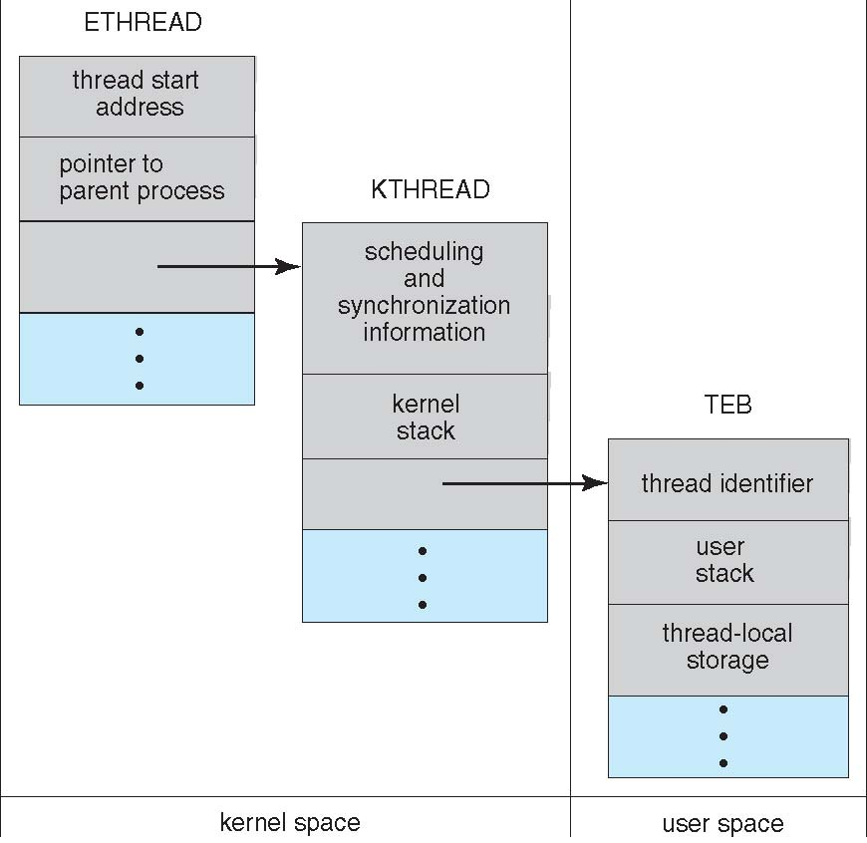
Windows Threads

Slide 46
Linux Threads
Linux, iş parçacığı (threads) yerine görev (task) kavramını kullanır
Yeni thread oluşturma clone() sistem çağrısı ile gerçekleştirilir
clone() çocuk görevin, ana görevin (process) adres uzayını kullanmasına izin verir

Slide 47
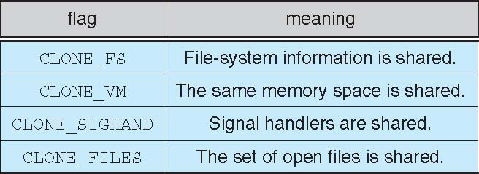
Linux Threads- Flags

